Slide 1
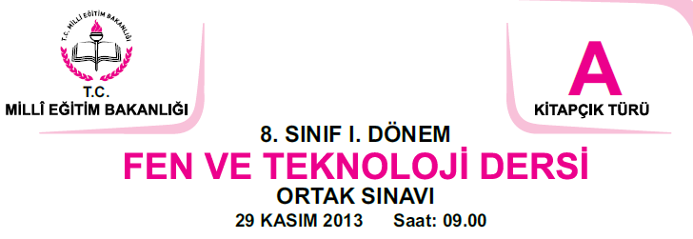

Slide 2

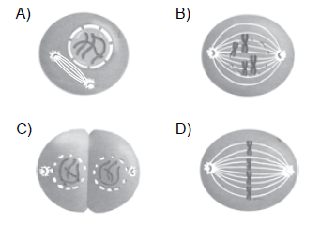
1)Şekilde hayvan hücresinde mitoz bölünmenin bir evresi gösterilmiştir:
Bu evreden sonraki evre aşağıdakilerden hangisidir?

Slide 3
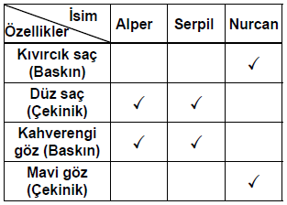
2. Emel, sınıfındaki bazı arkadaşlarının fenotip özelliklerini aşağıdaki tabloya işaretliyor:
Bu tablodaki verilere göre Emel, aşağıdakilerden hangisine ulaşabilir?
A) Bir özelliğin baskın olması, çekinik başka bir özelliğin ortaya çıkmasını etkilemez.
B) İnsanlarda gözlemlediğimiz özelliklerin hepsi baskın özelliklerdir.
C) Bir özelliğin baskın ya da çekinik olması cinsiyete göre değişir.
D) Çekinik özellikler bir kaç kuşak sonra ortadan kalkabilir.

Slide 4
3. Orak hücreli anemi hastalığının X kromozomu üzerindeki çekinik genlerle aktarılan bir hastalık olduğu bilinmektedir.
Ayşe ve Faruk çifti evlenmeden önce danışmak için doktora başvuruyorlar:
Ayşe : Annem orak hücreli anemi hastası ben değilim.
Faruk: Ben orak hücreli anemi hastasıyım . Çeşitli endişelerimiz var. Doğacak çocuğumuzun orak hücreli anemi hastası olma olasılığını merak ediyoruz.
Doktor, bu çiftin evlilik yapması durumunda çocuklarının hasta olma olasılığını kaç olarak açıklamıştır?
A) % 100 B) % 75
C) % 50 D) % 25
SORU İPTAL EDİLMİŞ

Slide 5
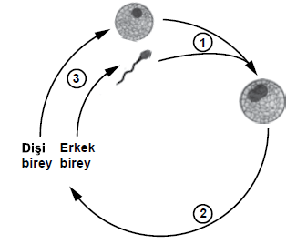
4. Şemada bir canlının hayat döngüsü verilmiştir:
Burada 1, 2 ve 3 ile gösterilen olaylar için aşağıdakilerden hangisi doğrudur?
A) 1. de DNA kendini eşler.
B) 2. sadece eşeyli üreyen canlılarda görülür.
C) 3. de kromozom sayısı değişmez.
D) 3. de genetik çeşitlilik sağlanır.

Slide 6
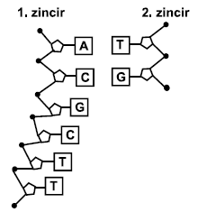
5. Şekilde verilen DNA modelinin 2. zinciri, 1.zincire karşılık gelecek şekilde nükleotitlerle tamamlanırsa, bu nükleotitlerdeki organik
baz dizisi aşağıdakilerden hangisi gibi olmalıdır?
A) G B) C C) C D) G
C G G C
T A T A
T A T A

Slide 7
6. Bir çiftçi sebze tarlasında, eşeyli üremeyle hızla çoğalan bir bitki türü nedeniyle yeterince ürün elde edememiştir. Çiftçi, bu
bitki türünü yok etmek için kimyasal ilaç kullanmıştır.
Bir süre sonra bu bitkilerden bazılarının öldüğünü, bazılarının ise yaşadığını gözlemlemiştir.
Bu bitkilerle ilgili olarak aşağıdakilerden hangisi söylenebilir?
A) Kullanılan ilaç hem ölen hem de yaşayan bitkilerin hepsinde aynı şekilde mutasyonlara yol açmıştır.
B) Yaşayan bitkiler, ilaç uygulanmadan önce geçirmiş oldukları mutasyon nedeniyle kullanılan ilaca karşı dirençli hâle gelmiştir.
C) Ölen ve yaşayan bitkilerin genetik yapısı birbirinin tamamen aynısıdır.
D) Yaşayan bitkiler, daha fazla yavru üretme yeteneğine sahiptir.

Slide 8
7. Fen ve Teknoloji dersinde Murat sunum yaparken adaptasyonu, “Canlıların yaşadığı çevreye kalıtsal olarak uyum sağlaması” şeklinde tanımlamıştır. Murat, sınıftaki arkadaşlarından verilen bu tanıma uygun örnekler istemiştir.
Hangi arkadaşının verdiği örnek, bu tanıma uygundur?
A) Ayla: Çöllerde yaşayan kaktüsün yapraklarının diken şeklinde olması
B) Mehmet: Futbol oynayan sporcuların bacak kaslarının daha gelişmiş olması
C) Neşe: İnsan popülasyonunda bazı bireylerin altı parmaklı olması
D) Kemal: Güneşlenen bir kişinin vücut renginin koyulaşması

Slide 9
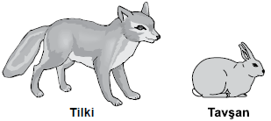
8. Aşağıda kuzey kutup bölgesinde yaşamaya uyum sağlamış iki canlı türü verilmiştir:
Aşağıdakilerden hangisi bu canlıların yaşadıkları bölgeye uyumları sonucu gelişmiş bir özellik olarak kabul edilebilir?
A) Doğurarak çoğalabilmeleri
B) Yavrularını sütle beslemeleri
C) Vücut yüzeylerinin kıllarla kaplı olması
D) Kışın kürklerinin renginin beyaza dönüşmesi

Slide 10
9. Nehirde yaşayan bir balık türü ile ilgili araştırmada;
• Aynı türün bireyleri arasında kalıtsal farklılıklar olduğu,
• Ortama uyum sağlayamayanların zaman içerisinde yok olduğu, tespit ediliyor.
Verilen bu bilgilerle aşağıdaki sonuçlardan hangisine ulaşılamaz?
A) Türün evrim geçirmekte olduğu
B) Türün yok olma tehlikesi altında olduğu
C) Türdeki bazı bireylerin ortama daha iyi uyum sağladığı
D) Türün bireyleri arasındaki kalıtsal farklılığın eşeyli üremeye bağlı olabileceği

Slide 11
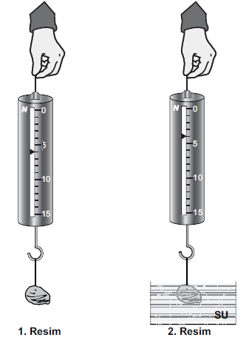
10. Aynı taş, havada ve suda
resimlerdeki gibi dinamometre ile tartılıyor.
Buna göre, resimlerdeki dinamometreler hangi değerleri gösteriyor?
1. Resim 2. Resim
A) 5 5
B) 4 6
C) 6 4
D) 7 3

Slide 12
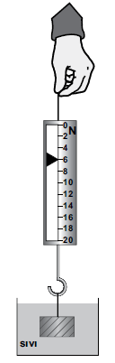
11. Ayşe, dinamometre ile metal
kutunun ağırlığını şekildeki gibi
tamamen sıvı içerisine daldırıp
ölçüyor.
Buna göre Ayşe, metal kutuyu tamamen sıvının dışına çıkarıp tarttığında dinamometre kaç N’u gösterebilir?
A) 8 B) 6 C) 4 D) 2

Slide 13
12. Fatma, metal bilyeyi havada tarttığında 4 N geliyor. Daha sonra aynı bilyeyi suda tarttığında ise 2 N geldiğini görüyor.
Buna göre Fatma;
I- Sıvı, cisimlere kaldırma kuvveti uygular.
II- Kaldırma kuvveti yukarı yönlüdür.
III- Sıvı içindeki cismin görünür ağırlığı azalır.
sonuçlarından hangilerini çıkarabilir?
A) Yalnız I B) I ve II
C) II ve III D) I, II ve III

Slide 14

13. Şekildeki sıvı dolu kap içerisine bir cisim bırakılmıştır.
Buna göre, bu cisme sıvı tarafından uygulanan kuvvet ve yönü aşağıdakilerin hangisinde doğru verilmiştir?
Kuvvet Yönü
Ağırlık
B) Ağırlık
C) Kaldırma kuvveti
D) Kaldırma kuvveti

Slide 15
14. Murat, su yüzeyinde duran topu eliyle suyun içine aşağı doğru itiyor. Topu iterken
Murat, zorlandığı için daha fazla kuvvet uyguladığını fark ediyor.
Yalnızca bu etkinlikten faydalanarak, kaldırma kuvveti ile ilgili aşağıdaki yorumlardan hangisi yapılabilir?
A) Kaldırma kuvveti, cismin batan hacmine bağlıdır.
B) Kaldırma kuvveti, sıvının hacmine bağlıdır.
C) Kaldırma kuvveti, yeri değişen sıvının ağırlığına bağlıdır.
D) Kaldırma kuvveti, sıvının yoğunluğuna bağlıdır.

Slide 16
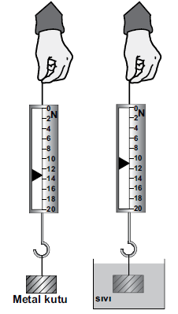
15. Ahmet, elindeki dinamometreye takılı metal kutuyu, şekildeki gibi önce havada tartıp kaydediyor. Daha sonra tamamını sıvı içerisine daldırıp tartıyor.
Ahmet, yalnızca bu deneyden yararlanarak;
I- Kaldırma kuvveti, aşağı yönde etki eden
kuvvetin etkisini azaltır.
II- Kaldırma kuvvetinin yönü yukarı doğrudur.
III- Her iki durumda da metal kutuya aşağı
yönde bir kuvvet etki ediyor.
sonuçlarından hangilerine ulaşabilir?
A) Yalnız I’e B) I ve II’ye
C) II ve III’e D) I, II ve III’e

Slide 17
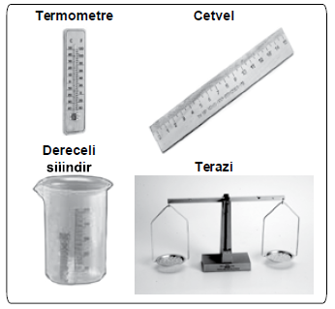
16. Fen ve Teknoloji öğretmeni maddenin yoğunluğunu hesaplamak için aşağıdaki araçları sınıfa getirir.
Öğretmen, elindeki düzgün şekli olmayan bir taşın yoğunluğunu hesaplamak isterse hangi araçları kullanmalıdır?
A) Cetvel ve terazi
B) Terazi ve termometre
C) Cetvel ve dereceli silindir
D) Terazi ve dereceli silindir

Slide 18
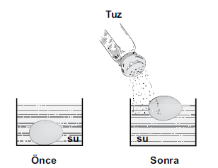
17. Bir yumurta, başlangıçta kabın tabanında şekildeki gibi durmaktadır. Daha sonra su içine tuz katılıp suda çözündükçe yumurtanın
yukarı yönde hareket ettiği gözleniyor.
Tuz katılan suyun yoğunluğunun arttığı bilindiğine göre, yalnızca bu deneyden faydalanarak;
I- Kaldırma kuvveti cismin yoğunluğuna bağlıdır.
II- Sıvı içinde çözünen maddeler cismin ağırlığını arttırır.
III- Suyun yoğunluğu arttığı için yumurtaya uyguladığı kaldırma kuvveti artar.
ifadelerinden hangilerine ulaşılabilir?
A) Yalnız I’e B) Yalnız III’e
C) I ve III’e D) I, II ve III’e

Slide 19
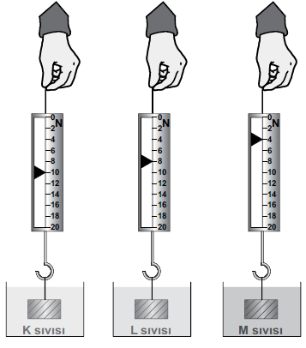
18. Dinamometreye asılı bir metal cisim, kaplarda bulunan K, L ve M sıvılarına şekildeki gibi ayrı ayrı daldırılıyor.
Dinamometreler yukarıdaki değerleri gösterdiğine göre, sıvıların yoğunlukları
dK, dL ve dM arasındaki ilişki aşağıdakilerin hangisinde doğru verilmiştir?
A) dK 2 dL 2 dM B) dM 2 dL 2 dK
C) dL 2 dM 2 dK D) dM 2 dK 2 dL

Slide 20
19. Edacan, günlük yaşamda kullandığı maddelerden
bir liste hazırlıyor.
Cisim Yoğunluk
• Metal kaşık : 2,8 g/cm3
• Anahtar : 1,6 g/cm3
• Kalemtraş : 1,4 g/cm3
• Silgi : 0,8 g/cm3
Edacan bu maddeleri, yoğunluğu 1,5 g/cm3 olan bir sıvı içerisine bıraktığında hangileri batar?
A) Metal kaşık - Anahtar
B) Anahtar - Kalemtraş
C) Silgi - Kalemtraş
D) Metal kaşık - Silgi

Slide 21
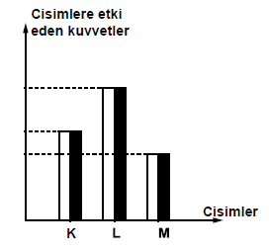
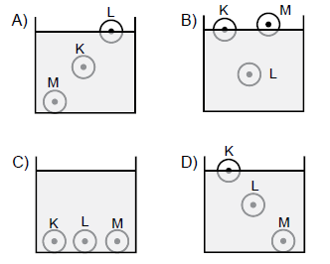
20. Eşit hacimli, K, L ve M cisimlerinin ağırlıkları ile cisimlere aynı sıvıda etki eden kaldırma kuvvetleri şekildeki grafikte verilmiştir.
( x =Ağırlık, Y =Kaldırma kuvveti)
Bu cisimler sıvı dolu bir kaba bırakıldığında denge durumu aşağıdakilerden hangisi gibi
olur?

